Slide 1
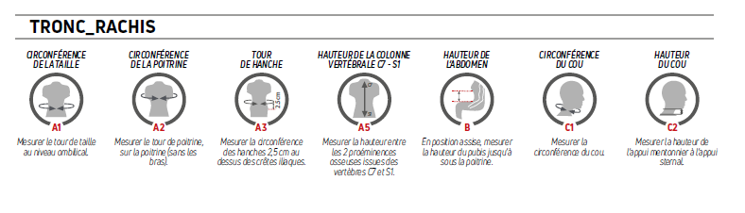
Orthèses, critères de choix et
prise de mesure – Lombaires
Les ceintures lombaires = orthèses de soutien du rachis.
Objectifs : limiter les amplitudes, soulager la douleur,
améliorer la proprioception.
Rôle clé : stabiliser le tronc et accompagner la
rééducation fonctionnelle.

Slide 2
Principes biomécaniques généraux
Effets thérapeutiques :
• Diminution des contraintes mécaniques et
micro‑mouvements.
• Stabilisation temporaire du tronc.
• Amélioration posturale et proprioceptive.
• Aide à la reprise d’activité sans désadaptation
musculaire.

Slide 3
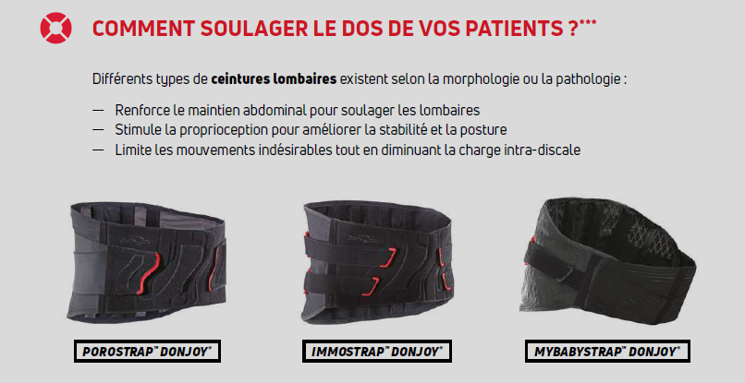
Les trois piliers de l’efficacité orthétique
Bonne indication médicale.
Adaptation morphologique et fonctionnelle.
Port contrôlé et suivi orthopédique régulier.

Slide 4

Classification des orthèses lombaires
Basée sur :
• Niveau de contention (léger, moyen, fort).
• Structure (souple, semi‑rigide, rigide).
• Destination anatomique (lombaire, dorso‑lombaire,
pelvienne).

Slide 5
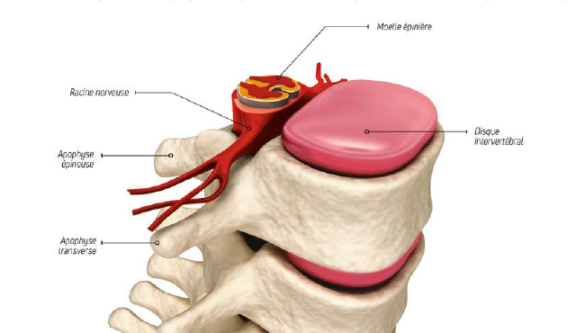
Deux grands types de ceintures
• Ceintures de série : tailles standards, souples ou
semi‑rigides.
• Ceintures sur mesure : pour morphologies
spécifiques ou pathologies complexes.

Slide 6
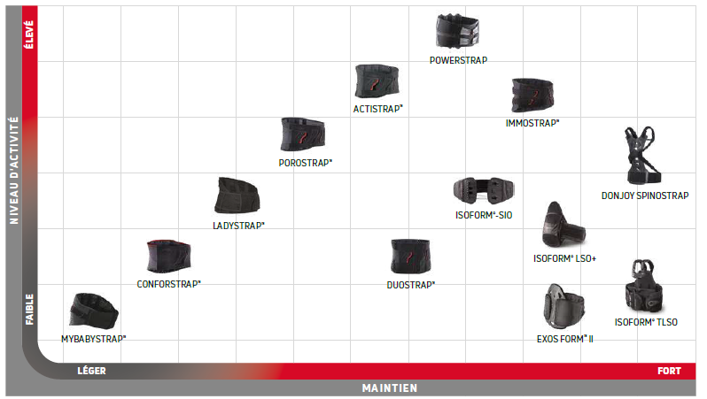
A. Ceinture de Soutien Lombaire (CSL)
– Indications
Utilisée dans :
• Lombalgies aiguës (tour de reins).
• Prévention des lombalgies d’effort.
• Reprise d’activité post‑épisode douloureux.

Slide 7
CSL – Objectifs thérapeutiques
• Maintien léger à modéré du tronc.
• Effet antalgique par chaleur et pression diffuse.
• Rappel postural et correction des mauvaises attitudes.
• Réassurance du patient et remobilisation précoce.

Slide 8
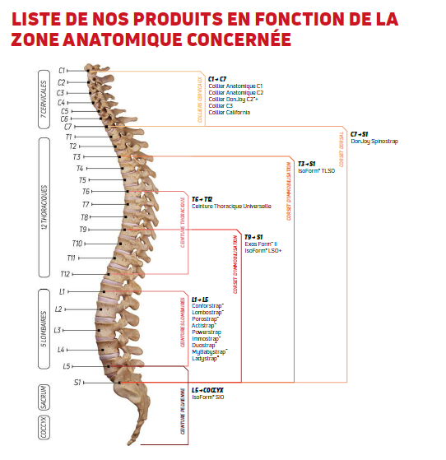
CSL – Caractéristiques techniques et exemples
• Textile élastique / micro‑aéré, 4 baleines dorsales
semi‑rigides.
• Hauteur : 21–26 cm, fermeture Velcro® réglable.
• Port diurne uniquement.
Exemples : Donjoy Porostrap™,
Thuasne Lombaskin®.

Slide 9
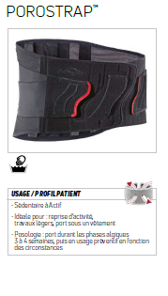
B. Ceintures lombaires renforcées (CMLR)
– Indications
• Lombalgies chroniques / récidivantes.
• Discopathies dégénératives / arthrosiques.
• Prévention des récidives de hernie discale.

Slide 10
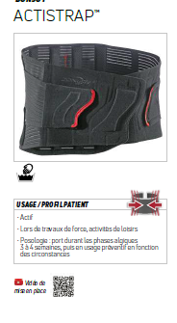
CMLR – Objectifs et effets biomécaniques
• Stabilisation mécanique renforcée.
• Réduction de la charge discale.
• Proprioception accrue et
accompagnement de la reprise d’activité.

Slide 11
CMLR – Caractéristiques et modèles
• Renforts rigides / semi‑rigides, sangles de
rappel croisées.
• Hauteur postérieure : 26–35 cm.
• Textiles respirants et découpables.
Exemples : Immostrap™, Powerstrap™, LombaStab® High.

Slide 12
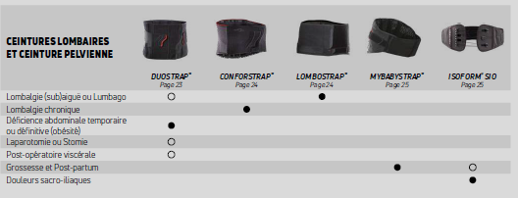
C. Ceinture pelvienne
– Morphologie féminine
Adaptée à la taille fine et hanches larges.
Découpe oblique + emboîtage antérieur pour
confort assis/debout.
Indications : douleurs pelviennes, post‑partum,
instabilité sacro‑iliaque.

Slide 13
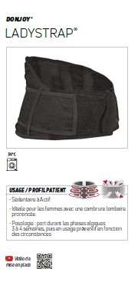
Ceintures pelviennes
– Caractéristiques et exemples
• Forme anatomique avec renforts souples
latéraux.
• Tissu extensible et respirant.
• Exemples : Ladystrap™, MyBabystrap™,
LombaMum’®.

Slide 14
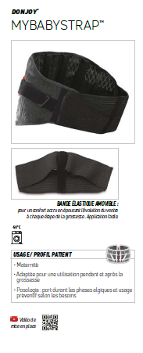
D. Ceintures de grossesse
– Objectifs
• Soulager les contraintes lombaires et sacro‑iliaques.
• Soutenir le ventre et réduire la lordose.
• Améliorer la posture et prévenir
les douleurs ligamentaires.
Études : amélioration significative
du confort de vie.

Slide 15
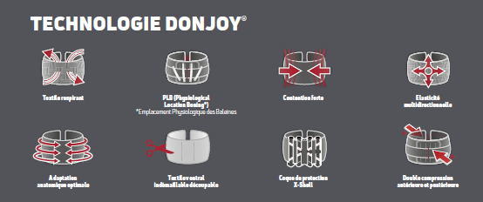
3.2 Prise de mesure – Importance clinique
Une mesure précise = efficacité + confort.
Erreur → mauvaise tenue, gêne respiratoire, inefficacité.
Toujours mesurer debout, respiration normale.

Slide 16
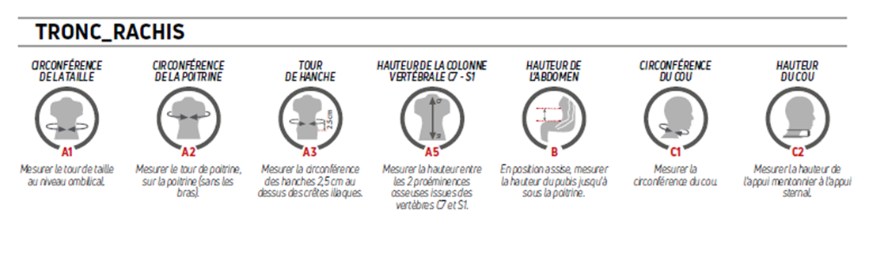
Tour de taille et hauteur de ceinture
• Tour de taille : au niveau ombilical (ou crêtes iliaques).
• Hauteur selon pathologie :
– 21 cm : prévention, lombalgie légère.
– 26–30 cm : atteinte L3–S1, maintien renforcé.
– 35 cm : dorso‑lombaire / post‑chirurgicale.

Slide 17
Serrage, confort et alignement
• Contention stable, sans gêne respiratoire.
• Baleines alignées sur l’axe rachidien.
• Vérifier le confort assis et debout.
• Ajuster les sangles en cas de gêne.

Slide 18
Essai et validation dynamique
Essai en marche et flexion légère.
Contrôler : stabilité postérieure, contact uniforme.
Expliquer au patient :
• Port diurne, durée limitée, associé à rééducation.

Slide 19
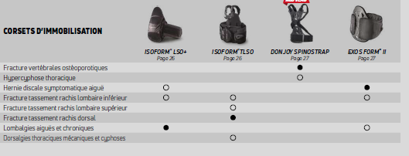
3.3 Critères de choix généraux
Critères principaux : gravité, morphologie, confort,
activité.
Gravité : CSL → CMLR → corset rigide selon besoin.
Durée : usage court (prévention) ou prolongé (chronique).

Slide 20
Choix individualisé selon le patient
• Objectif thérapeutique : soutien, maintien,
immobilisation partielle.
• Adaptation au mode de vie (travail, sport,
grossesse).
• Importance du confort et de l’observance.

Slide 21
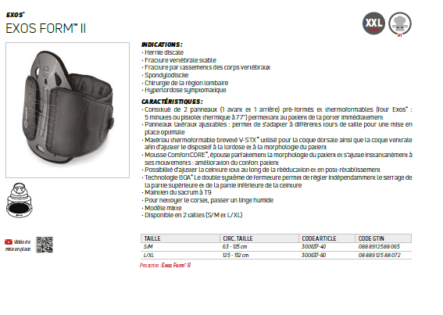
Rôle fonctionnel de la ceinture lombaire
Dispositif de première intention dans les pathologies
lombaires.
Favorise la reprise du mouvement et la restauration
fonctionnelle.
Soulage, stabilise, corrige.

Slide 22
Conclusion
– Actions thérapeutiques majeures
Soulagement antalgique : réduction pression discale.
Stabilisation mécanique : limitation des amplitudes.
Rappel postural : améliore la proprioception.

Slide 23
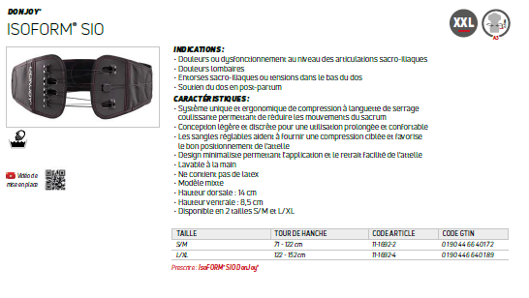
Conditions d’efficacité clinique
• Indication médicale précise.
• Mesure rigoureuse et ajustement personnalisé.
• Suivi orthopédique régulier.
Ne jamais substituer le
mouvement, mais
l’accompagner.

Slide 24
Intégration dans une prise en charge globale
Approche pluridisciplinaire :
• Médicale : gestion de la douleur, anti‑inflammatoires.
• Kinésithérapie : gainage, proprioception,
renforcement.
• Hygiéno‑postural : ergonomie, gestes du
quotidien.

Slide 25
Synthèse finale – Triptyque de réussite
🎯 Bonne indication – Bonne mesure – Bon suivi.
Conditionne la sécurité, l’efficacité thérapeutique et
la satisfaction du patient.
Le pharmacien‑orthésiste = acteur clé de la prise
en charge globale.

